Slide 1
블록체인과 거버넌스
11월2주차
송진우
2019.11.14

Slide 2
목차
거버넌스
Node.js
monggoDB

Slide 3
거버넌스란?
▶ 다방면 사람들이 공동 관심에 네트워크를 구축하여 문제해결을 위해 해결하는 새로운 방법
Ex)탈추격형 방식
꿈,과정,실패 지원,수평문화,창의교육,혁신과창조,자율

Slide 4
중앙화/탈중앙화/합의 알고리즘
제 3자 신뢰를 보증해주는 기관으로부터 벗어나서 그 권한을 분산시키거나 위임하는 프로세스
탈중앙화 블록체인 네트워크 상에서 크게 2가지
1. 합의 알고리즘-과거 일어난 일, 현재 상태, 사실에 관한 합의
2. 거버넌스-미래, 결정에 대한 합의
합의 알고리즘에서 가장 유명한게 pow-비트코인에 적용됨
비트코인에 적용된 합의
합의 알고리즘-누가 누구한테 btc 얼마를 보냈다는 사실에 대한 합의
거버넌스-사용자는 수수료를 낮춰야 하고, 운영자는 수수료를 높여야 함 이것에 대한 합의

Slide 5
거버넌스
블록체인에서 합의 알고리즘과 거버넌스 차이
합의 알고리즘: 한 명의 답이 있는지 다수가 확인 해주는 것
거버넌스:협의결정 하는 것
기존의 사회에서 사용하는 “거버넌스” 용어의 뜻
▶ 국가 해당분야의 여러 업무를 관리하기 위해 정치·경제 및 행정적 권한을 행사하는 국정관리 체계
네트워크 거버넌스의 특징
국가의 모든 행위자들이 상호 연계하여 공통의 문제를 해결하기 위해 조정하고 타협하는 과정 혹은 체계
▶ 이해관계 최대화
▶ 수평적 조정에 의한 사회문제 지향
▶ 네트워크 내 모든 행위자들은 대등한 지위

Slide 6
거버넌스 접근방법
▶ 서양과 동양의 차이로 보면 개인의 이익과 전체이익으로 나뉘어 진다.
순응비용 :국민들이 정부를 불신하는 사회에서는 법규가 잘 지켜지는지에 대한 감시 비용과 준법 생활을 유도하기 위한 각종 비용
기근의 원인은 무엇인가?
극소수의 이기적인 행동으로 인한 나비효과로 사회전체가 피해보는 것
자원배분과 정치문제
민주주의는 무엇인가? 블록체인
국민이 권력을 가짐과 동시에 스스로 권리를 행사하는 정치 형태
두 나라의 기근에 대처하는 방법의 차이
자원효율적 배분의 차이
아마티야 센 정의한 민주주의
정치적 자유가 경제적 발전의 전제조건
발전은 능력과 자유의 증진
기근의 책임을 지도층과 정치지도자에게 돌리는것

Slide 7
개인 이익 by the people-시민들의 이익
다수 이익 for the people-국가전
통치-거래 비용 적고, 순응 비용 크다
협치-거래 비용 크고, 순응 비용 적다
독일, 스웨덴 같은 고신뢰 사회

Slide 8
블록체인
퍼블릭 블록체인
프라이빗 블록체인
중앙기관 없이 작동하는 신뢰 시스템
블록체인 접근 허가 권한

Slide 9
비트코인의 이해관계자 크게 어떻게 나눌 수 있는가?
개발자,채굴자,사용자
각 이해관계자가 가진 역할과 특징은 무엇인가?
개발자 네트워크 영향력
채굴자 거래수수료 얻고자 하는 요인
사용자 비트코인의 가치 상승
각 이해관계자들간의 갈등이 생길 수 잇는 요소는 무엇인가?
인센티브가 비대칭 구조,수수료 문제,권력문제

Slide 10
소프트 포크
하드 포크
리모델링
기존의 블록체인과 새로운 블록체인이 서로 환되게 업그레이드 하는 것
새로운 집 짓기
기존 블록체인과 호환되지 않는 새로운 블록체인에서 다른 종류의 가상화폐를 만드는것

Slide 11
비트코인의 하드포크 발생한 이유?
기존의 사용자들은 이미 투자한 금액이 있기 때문에 비트코인이 변동이 생겨서 시스템이 불안정화되는 것을 원치 않는데 새로 들어오려고 하는 사람들은 비트코인에서 불편한 문제점들이 개선되기를 원함
기존의 사람들은 그대로 비트코인을 사용하고, 새로운 사람들을 위해 개선된 비트코인이 하드포크됨

Slide 12
HTML
앞에 있는 태그에 따라서 속성이 다 다르다
태그, 속성은 대소문자 구분 없음
사진, 오디오, 이미지-메타 데이터
Head안에 쓴다
Href-하이퍼링크
Jpg-bmp보다 사이즈가 작다, 마이크로 소프트사, 압축파일, 웹페이지 이미지
Png-애플, 출력, 인쇄
웹페이지 이미지
그림 이름, 파일명-영문 이름 사용
파일들은 특정한 폴더에 모아둔다

Slide 13
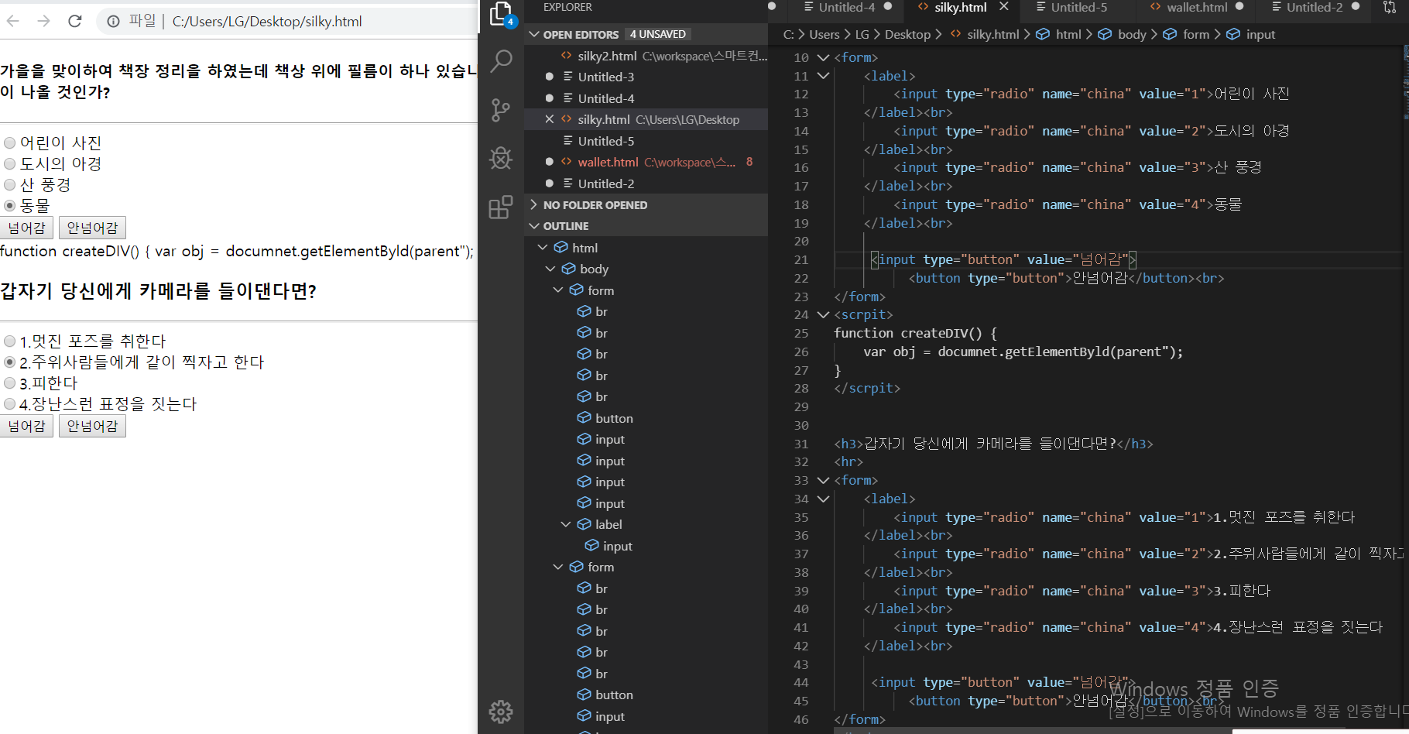
실습

Slide 14
jQuery
자바스크립트의 생산성을 향상시켜주는 자바스크립트 라이브러리
$(“div”)

Slide 15
실습페이지
1.구구단
2.심리테스트
3.성적관리 프로그램

Slide 16
Web service overview
웹은 인터넷의 중심
Html 일방향적이며 수정전에 절대 변하지 않음
CGL
Front-End
Back-end (웹 서버,캐시서버,어플리케이션 서버,데이터베이스와 상호작용)
Web application server 앱 개발
웹서버(캐시서버)>어플리케이션 서버>데이터베이스
Get / post 방식이 있다
Jsp:java 기반
리눅스는 php 많이 사용
최근 트랜드 아님

Slide 17
jsp
Java 기반 웹환경 프로그래밍
개발언어 java
DB:MY SQL
Web service
www : 사람과 컴퓨터
Web service: 컴퓨터 끼리
POST <form>
GET node.js
JSON
“subject” : “Hi silky
“body” : hello

Slide 18
Node.js
▶ Non-blocking
예)주문하고 기다리는 것 node.js
▶ Cpu사용률이 높은 어플리케이션에선 선호하지 않음
▶ 동기식과 비동기식 구별할줄 알아야함

Slide 19
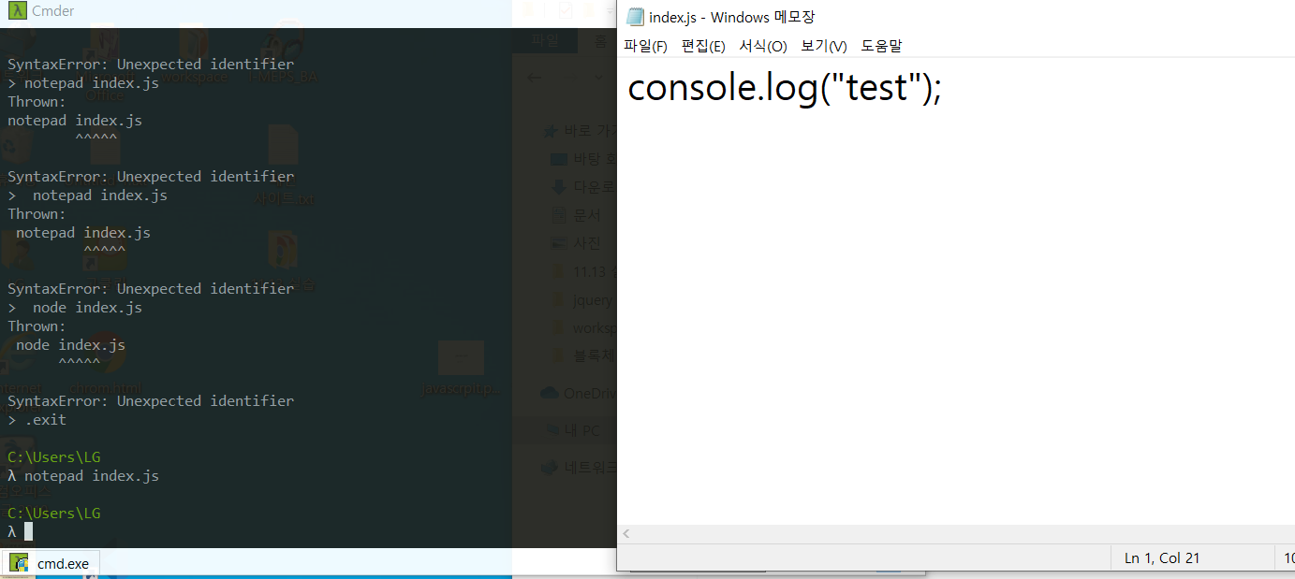
.exit 빠져나와야함

Slide 20
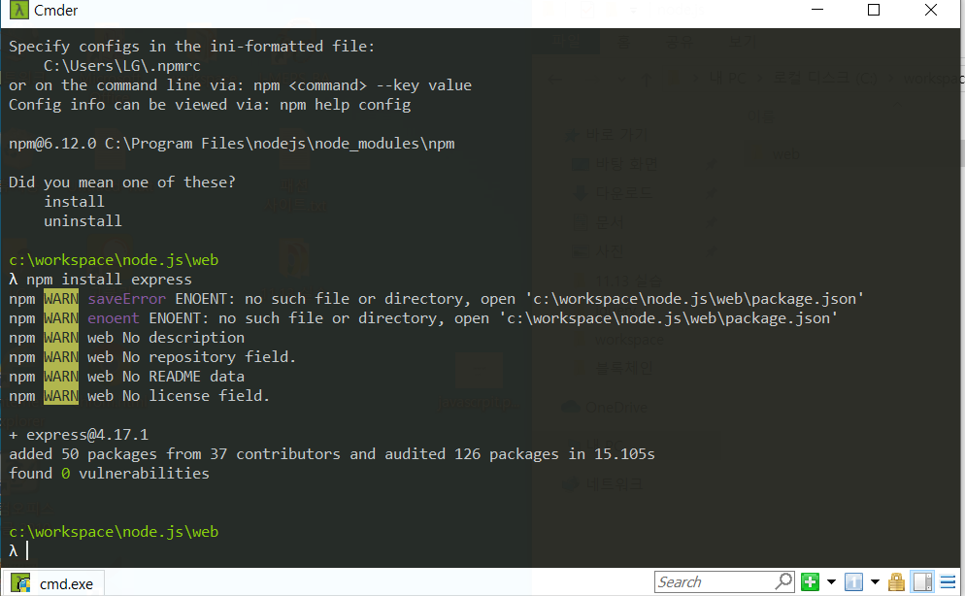

Slide 21
var express = require( 'express' )
var app = express();
app.get('/', function (req, res) {
res.send( ' IT Works ! ' );
// one line response
});
var server = app.listen(80, function () {
console.log( ' Node Express Webserver Started ' );
} );

Slide 22
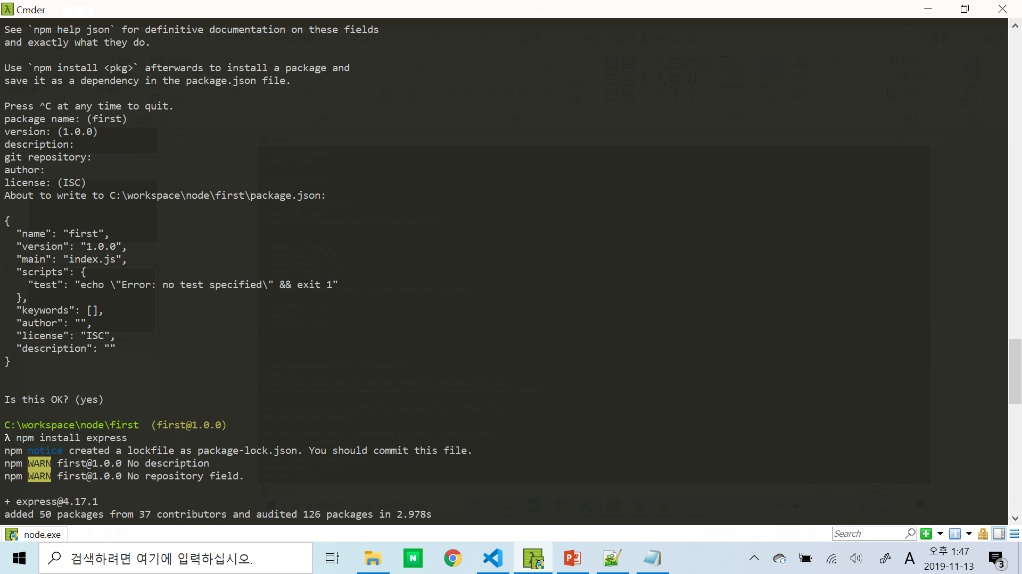

Slide 23
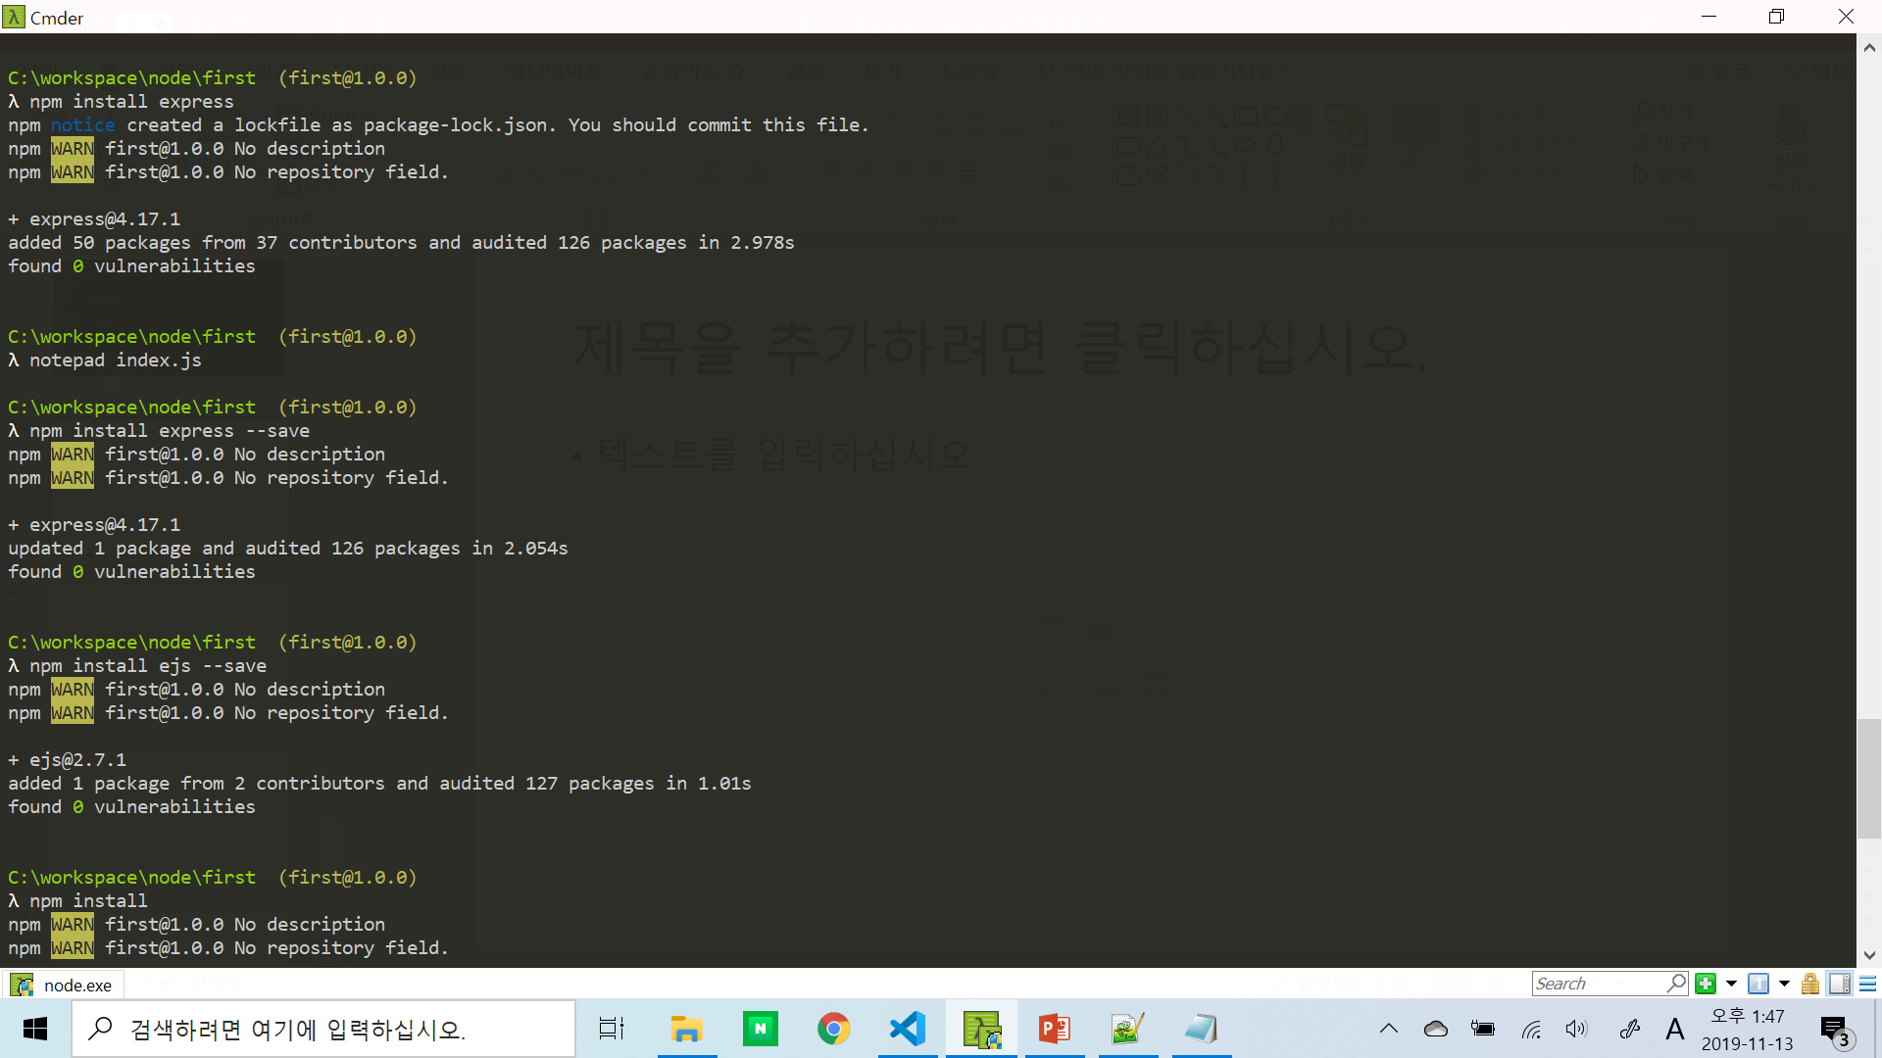

Slide 24
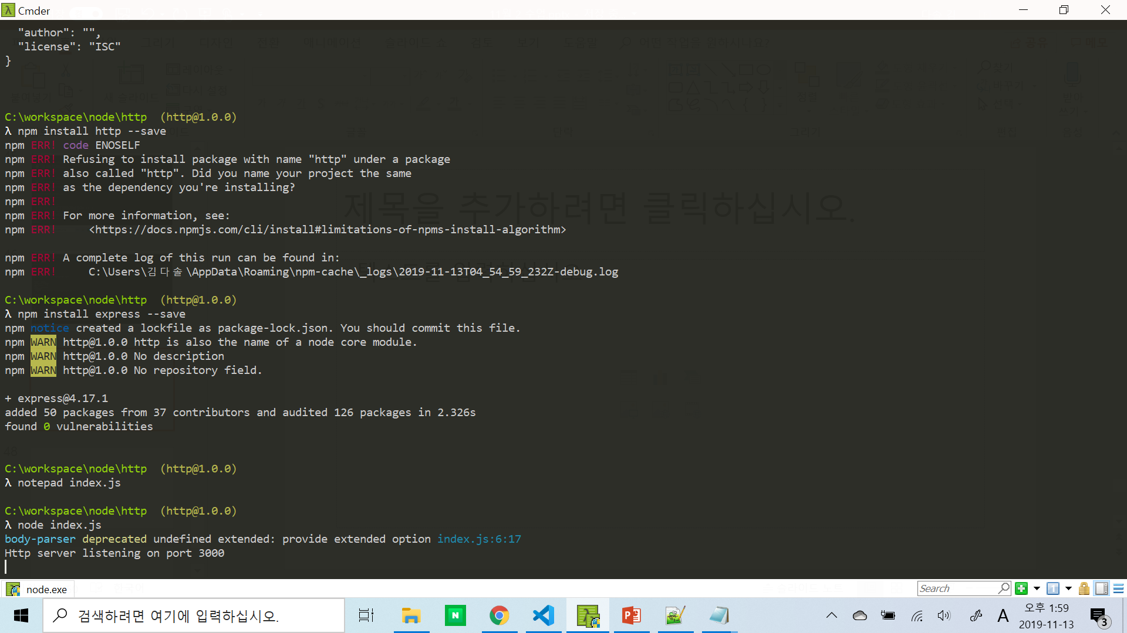

Slide 25
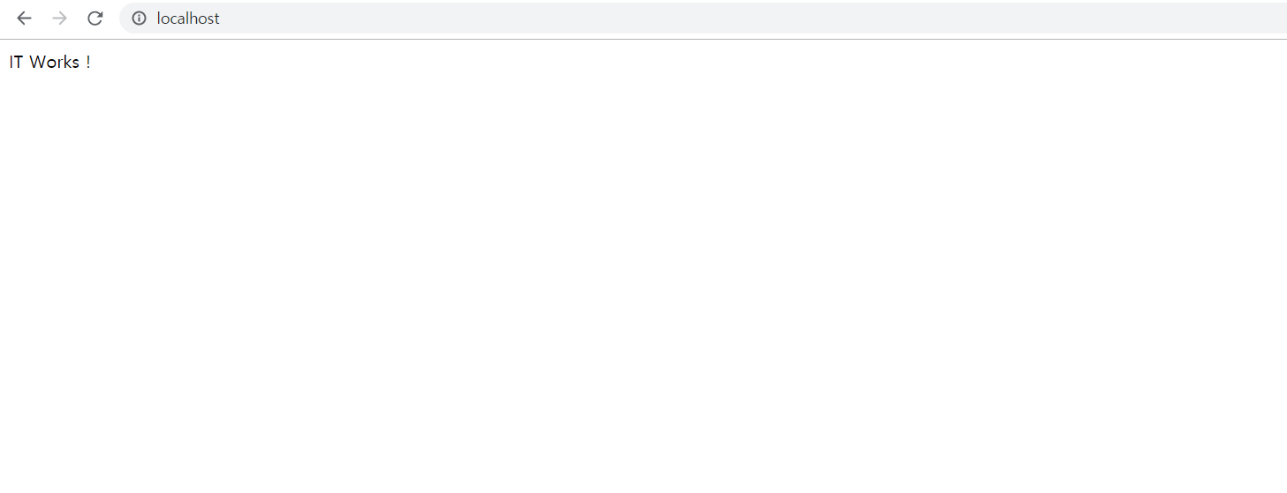
Node web

Slide 26
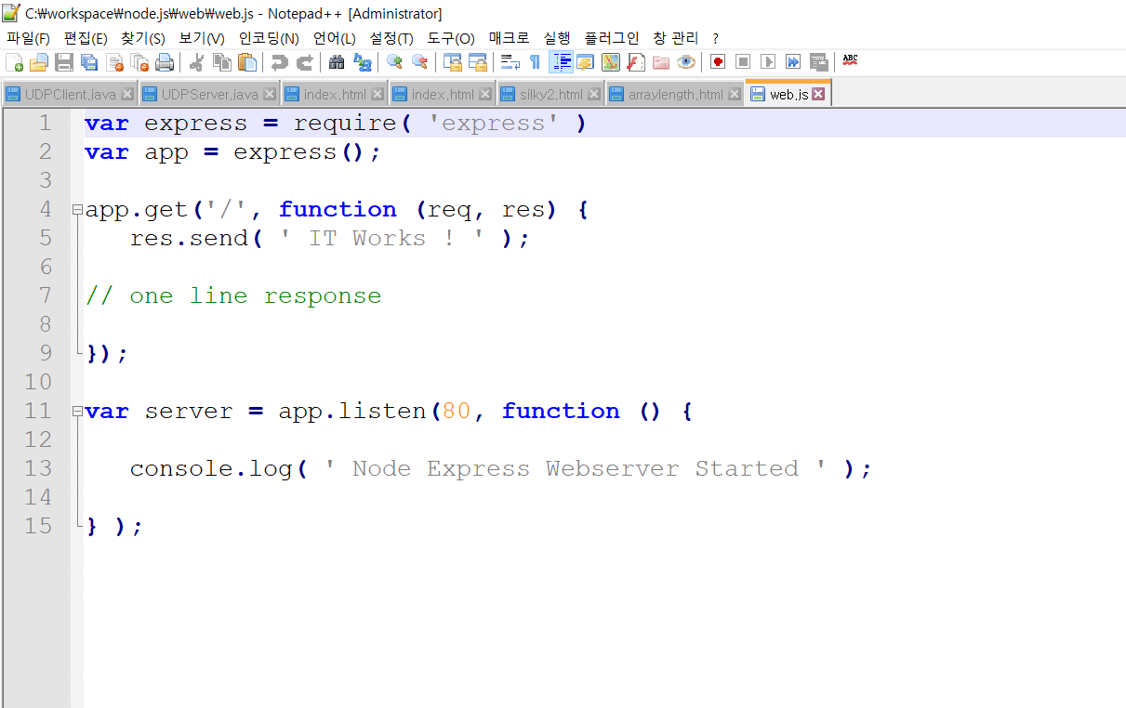

Slide 27
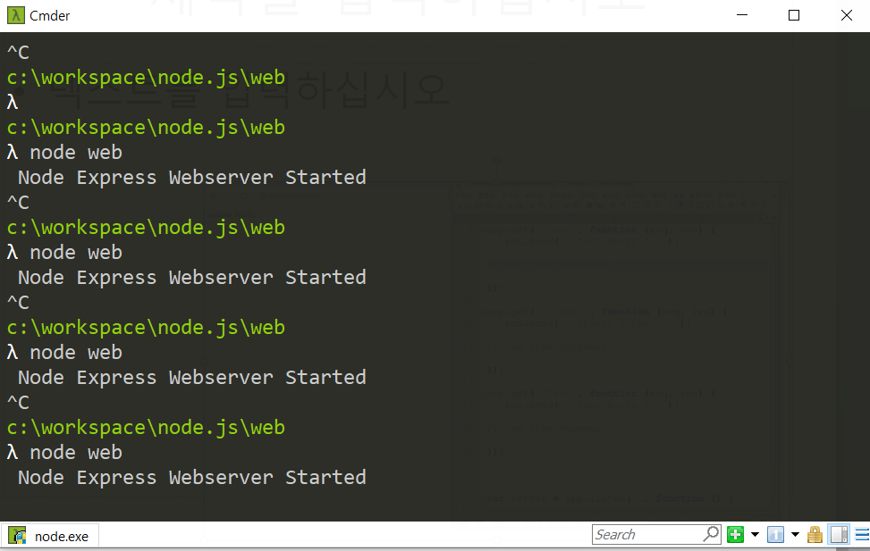
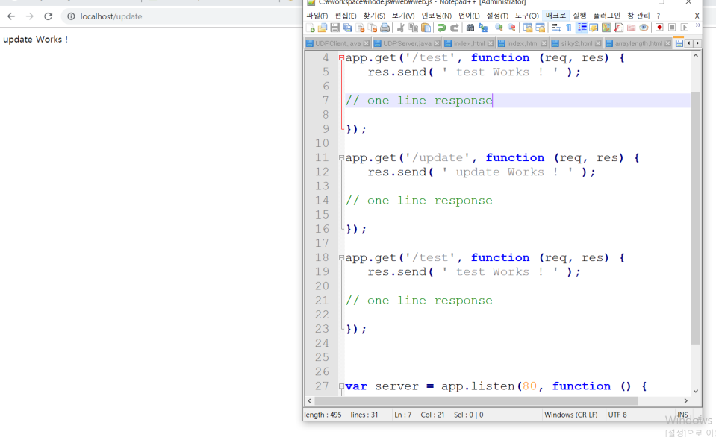

Slide 28
JpI 만들기
Mkdir rest
Npm I express http body-parser
Notepad index.js
Postman
Get http://localhost:/3000 products
제품 등록
제품리스트
개별리스트
개별수정
개별삭제

Slide 29
NoSQL
NoSQL 데이터의 빠르고 효율적인 처리를 가능하게 하는 개념의 집합으로 성능,신뢰,민첩한 기능을 가질 수 있다.
스키마가 없어 ER 모델 없이 정보를 저장할 수 있다.
여러 프로세서 상에서 동작하며 빠른 검색이 가능

Slide 30
Mongo DB
NoSQL 문서기반 데이터베이스로 고 성능, 고 가용성, 자동 스케일링을 제공하는 문서-지향 데이터베이스입니다
▶ 문서는 많은 프로그래밍 언어들이 가진 데이터 타입과 일치
(예를 들어 객체) ▪
▶ 내장된 문서나 배열 등은 JOIN에 따른 부담을 줄여줌
▶ 동적 스키마를 통해 뛰어나게 다형성을 제공
▶ 비관계형 베이스데이터 시스템
▶ 행(row)이라는 개념보다 유연한 모델인 문서(document)를 사용
.

Slide 31
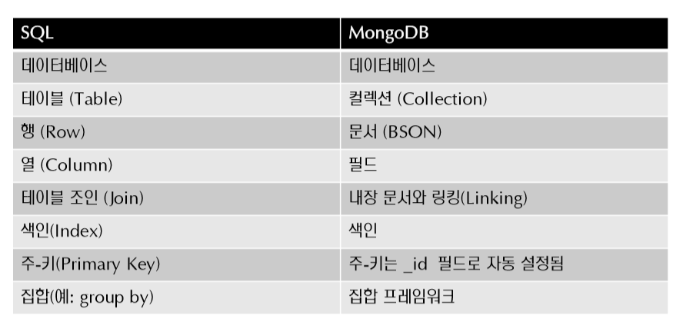
SQL & MongDB 비교

Slide 32
Mongdb
용어
Nosql-sql
Collection-table
Document-Row(Record)
Field-column
object_id – primary key
Embedded&Linking – Relationship
명령어
데이터베이스 목록보기
>show dbs;
db 상태확인
>db.stats();
Collection 만들기
>db.createCollection(‘board’)

Slide 33
Id
프라이빗 bft 계열 합의 알고리즘
For 반복문

